Slide 1

Rendición de cuentas
Consejo Seccional de la Judicatura
Distrito Judicial del Huila
2018

Slide 2
Orden del día
Informe de gestión
Rendimiento 2017
Calificación 2018
Buenas prácticas

Slide 3
Marco normativo
Constitución Política
Artículos 254 y 256
Ley Estatutaria de la Administración de Justicia
(Ley 270 de 1996; Ley 771 de 2002; Ley 1285 de 2009)
Artículo 101 LEAJ

Slide 4
Marco normativo
Funciones:
Administrar la Carrera Judicial
Adelantar concurso de méritos para empleados y empleadas de Tribunales, Juzgados, Dirección Ejecutiva y Centros de Servicios.
Enviar listas de elegibles de los empleados y empleadas de los Tribunales Superior, Contencioso Administrativo, Juzgados, Dirección Ejecutiva y Centros de Servicios.
Registro Nacional de Escalafón: inscripciones, actualizaciones, exclusiones y traslados.
Calificación integral de servicios de los jueces y las juezas

Slide 5
Marco normativo
Funciones:
Presentar propuestas de reordenamiento judicial.
Ejercer Vigilancia Judicial Administrativa.
Proponer planes y programas de capacitación.
Proponer proyectos de inversión.
Asistir a comités, comisiones y mesas de trabajo con el fin de coordinar acciones interinstitucionales que propendan por mejorar la convivencia pacífica y el acceso a la administración de Justicia.

Slide 6

Certificación del ICONTEC
ISO 9001:2015 y NTCGP 1000:2009
Administración de la Carrera Judicial
Gestión de la Formación
Gestión del Conocimiento
Gestión de la Infraestructura Física y Tecnológica
Reordenamiento y Modernización de la Gestión Judicial
Registro y Control de Abogados y Auxiliares de la Justicia

Slide 7
Carrera Judicial
CONVOCATORIAS
Convocatoria No.2 - Acuerdo No.118 del 9 de septiembre de 2009 para la conformación del Registro Seccional de Elegibles para la provisión de los cargos de empleados de carrera del Consejo Seccional de la Judicatura del Huila, Dirección Seccional de Administración Judicial de Neiva y Oficinas de Coordinación Administrativa y de Apoyo de Florencia, Caquetá.
Se expidió la Resolución CSJHUR17-111 del 31 de marzo de 2017, por medio de la cual se resolvieron las solicitudes de reclasificación.
Se elaboraron 11 listas las cuales fueron enviadas al respectivo nominador para el nombramiento.

Slide 8
Carrera Judicial
CONVOCATORIAS
Convocatoria No.3 - Acuerdo CSJHA13-105 de 2013 Para la conformación del Registro Seccional de Elegibles para la provisión de los cargos de empleados de carrera de Tribunales, Juzgados y Centros de Servicios del Distrito Judicial de Neiva y Distrito Judicial Administrativo del Huila.
Se expidió la Resolución CSJHUR17-112 del 31 de marzo de 2017, por medio de la cual se resolvieron las solicitudes de reclasificación.
Se elaboraron 23 listas, las cuales fueron enviadas al respectivo nominador para el nombramiento.

Slide 9
Carrera Judicial
CONVOCATORIAS
Convocatoria No.4 - Acuerdo CSJHUA17-491-CSJHUA17-494 de 2017 Para la conformación del Registro Seccional de Elegibles para la provisión de los cargos de empleados de carrera de Tribunales, Juzgados y Centros de Servicios del Distrito Judicial de Neiva y Distrito Judicial Administrativo del Huila.
Del 9 al 27 de octubre de 2017 se llevaron a cabo las inscripciones.
La Unidad de Carrera Judicial publicó la lista de inscritos. Cerca de 130.000 aspirantes en todo el país y en el Departamento del Huila aproximadamente 5.000 personas.

Slide 10
Escalafón

Slide 11
Calificación Integral

Slide 12
Vigilancia Judicial

Slide 13
Reordenamiento
CSJHUOP18-120 Adopción de las siguientes medidas:
Creación de dos Juzgados de Ejecución de Penas y Medidas de Seguridad.
Tres cargos de escribiente y un citador para el Centro de Servicios de los Juzgados de Ejecución de Penas y Medidas de Seguridad.
Creación de un Juzgado Penal Municipal para Pitalito.
Creación de un escribiente para cada uno de los Juzgados Penales del Circuito de Pitalito.
Un cargo de Profesional Universitario para el Centro de Servicios del SAP que asuma las funciones de Coordinador del Centro.
Unificación centro de servicios del SAP con el centro de servicios de los Juzgados Penales Especializados.

Slide 14
Reordenamiento
CSJHUOP18-120 Adopción de las siguientes medidas:
Un oficial mayor en el Juzgado Noveno Penal Municipal de Neiva.
Creación de otro despacho para la Sala Civil-Familia-Laboral del Tribunal Superior de Neiva.
Traslado de un Juzgado Promiscuo Municipal para San Agustín.
Un citador para el Juzgado Promiscuo Municipal de Elías.
Dos cargos de Profesional Universitario grado 16 para cada despacho de Magistrado del Consejo Seccional de la Judicatura.
Un abogado asesor y un sustanciador para cada uno de los despachos de Magistrados de la Sala Jurisdiccional Disciplinaria, dos escribientes y un citador para la Secretaria de dicha Sala.

Slide 15
Reordenamiento
CSJHUOP17-681 Adopción de medidas para el área penal.
Unificación centro de servicios del SAP con el centro de servicios de los Juzgados Especializados de Neiva.
Creación o traslado de un Juzgado Promiscuo Municipal para San Agustín.
Creación de tres cargos de escribiente y un citador para el Centro de Servicios de Juzgados de Ejecución de Penas y Medidas de Seguridad.
Creación de un cargo de oficial mayor para el Juzgado Noveno Penal Municipal de Neiva.

Slide 16
Reordenamiento
CSJHUOP17-462 Creación de dos cargos de Escribientes para el centro de servicios de los Juzgados de Ejecución de Penas y Medidas de Seguridad de Neiva.
CSJHUOP17-565 Transformar los Juzgados Civiles Municipales de Pequeñas Causas y Competencia Múltiple en un Juzgado Civil Municipal y un Juzgado de Pequeñas Causas Laborales.
CSJHUOP17-1574 Traslado de un Juzgado Promiscuo Municipal para San Agustín.
CSJHUOP17-1645 Traslado de un Juzgado Promiscuo Municipal para San Agustín.
CSJHUOP17-1712 Traslado de un Juzgado Promiscuo Municipal para San Agustín.
CSJHUOP17-1820 Prórroga medidas transitorias.

Slide 17
Comités
A. Presidencia
Comisión Seccional Interinstitucional.
Comisión de Moralización.
Grupo Seccional de Apoyo.
Comité General del Sistema Penal Acusatorio – SAP.
Comité del Centro de Servicios Judiciales del Sistema Acusatorio – SAP.
Comité del Centro de Servicios Judiciales del Sistema de Responsabilidad Penal de Adolescentes – SRPA.
Comité Coordinador Seccional de Aplicación y Seguimiento.
Comité del Sistema Integrado de Gestión de la Calidad y Medio Ambiente – SIGCMA.

Slide 18
Comités
B. Vicepresidencia
Mesa Departamental de Coordinación Interjurisdiccional.
Comité Interinstitucional Consultivo para la Prevención y Atención de la Violencia Sexual y el Maltrato Infantil en Niños, Niñas y Adolescentes y el Comité Interinstitucional Consultivo contra la Violencia de Género.
Comité Departamental del Sistema Nacional de Coordinación de Responsabilidad Penal para Adolescentes.
Comisión de Género.
Comité Seccional de Archivo.
Comité de Control Interno.
Comité Paritario de Salud y Seguridad en el Trabajo – COPASST.
Comité Operativo de Emergencias- COE.

Slide 19
Comités
COMITÉ GENERAL DEL SAP Y
COMITÉ DE SEGUIMIENTO DEL CENTRO DE SERVICIOS DEL SAP
Aprobación del Manual de Funciones para el Centro de Servicios.
Reorganización de los Grupos de Trabajo, para garantizar la continuidad de actividades cuando algún empleado sale a vacaciones o tiene alguna incapacidad.
Nuevas reglas para el reparto de los procesos, para garantizar distribución equitativa cuando los jueces toman compensatorios o tienen permisos y para compensar la carga del juez coordinador.
Reglas para simplificar trámites, como la recepción de solicitudes de la Fiscalía con el fin de y sobre cambio de radicación.
Se aprobaron nombramientos de empleados del Centro de Servicios.
Correctivos para reducir las causas de inasistencia o aplazamiento de audiencias por parte de jueces, fiscales y defensores públicos.

Slide 20
Comités
COMITÉ SISTEMA DE RESPONSABILIDAD PENAL PARA ADOLESCENTES
Identificación de alternativas para mejorar la realización de las audiencias, estableciéndose compromisos por los servidores judiciales.
Disminución constante de las audiencias no realizadas
Programación de turnos para la realización de las audiencias - mayor efectividad
Mejora en el seguimiento a las reglas de conducta por parte de los menores infractores.

Slide 21
Comités
COMITÉ DE SEGUMIENTO - LEY 1760 DE 2015
Se niega prórroga de medida de aseguramiento privativa de la libertad : 15
Se otorga prórroga de medida de aseguramiento privativa de la libertad : 45
Se retira solicitud de prórroga : 9
Audiencias aplazadas : 0
Con sentencia : 6
Pendientes de programación : 0
Programadas : 0
Total registros por proceso de audiencias solicitadas : 75

Slide 22
Comités
COMITÉ SISTEMA INTEGRADO DE GESTION
CONTROL DE CALIDAD Y MEDIO AMBIENTE - SIGCMA
Se definieron los mapas de riesgos de cada procesos del Consejo Seccional de la Judicatura del Huila y la Dirección Ejecutiva Seccional de Administración Judicial Neiva.
Se revisaron los indicadores de cada procesos y el cumplimiento de las metas propuestas.
Se presentó el proyecto del documento “Contexto de la Organización del Distrito Judicial de Neiva”.
Se realizó la evaluación de la Auditoría Interna de Calidad realizada por la Coordinación Nacional del SIGCMA, para definir las acciones de gestión y plan de mejoramiento a seguir.

Slide 23
Jueces de Paz
En Neiva existen 19 Jueces de Paz y 3 de Reconsideración, para el período 2015-2020.
En San Agustín, el 25 de octubre de 2017, fueron elegidos 3 Jueces de Paz y 2 de Reconsideración para el período 2017-2022.

Slide 24
Otras gestiones
Portal Web Transaccional Banco Agrario.
Implementación Justicia XXI Web : Circuitos de Pitalito, Garzón y La Plata.
Oficina de Comunicaciones
Elección del representante de empleados y funcionarios ante la Comisión Seccional Interinstitucional del Huila, para el periodo 2017-2019.

Slide 25
Otras gestiones
Inscripciones : 60
Actualizaciones : 20
Exclusiones por retiro del servicios : 10
Traslados de servidor de carrera : 35
Traslados por salud : 5
Cierres extraordinarios : 12
Permisos para residir fuera de la jurisdicción : 28
Permisos de estudio : 19
Controles estadísticos trimestrales : 146
Autorizaciones para contratar : 15
Intervenciones en Acciones de Tutela : 12
Respuesta a Derechos de Petición : 108
Recursos : 19

Slide 26
Orden del día
Ejes de Acción
Rendimiento 2017
Calificación 2018
Buenas prácticas

Slide 27
Oferta Judicial
11%

Slide 28
Oferta Judicial
 | Nacional | Huila | Participación
Jueces | 5.371 | 143 | 2,7%
Demanda | 2.715.536 | 56.319 | 2,8%
Respuesta | 2.164.324 | 46.727 | 83%
Congestión | 551.212 | 9.592 | 17%
Inventario | 1.822.073 | 46.784 | 26%
Déficit | 1.130 | 36
Presupuesto |  |  | 15%

Slide 29
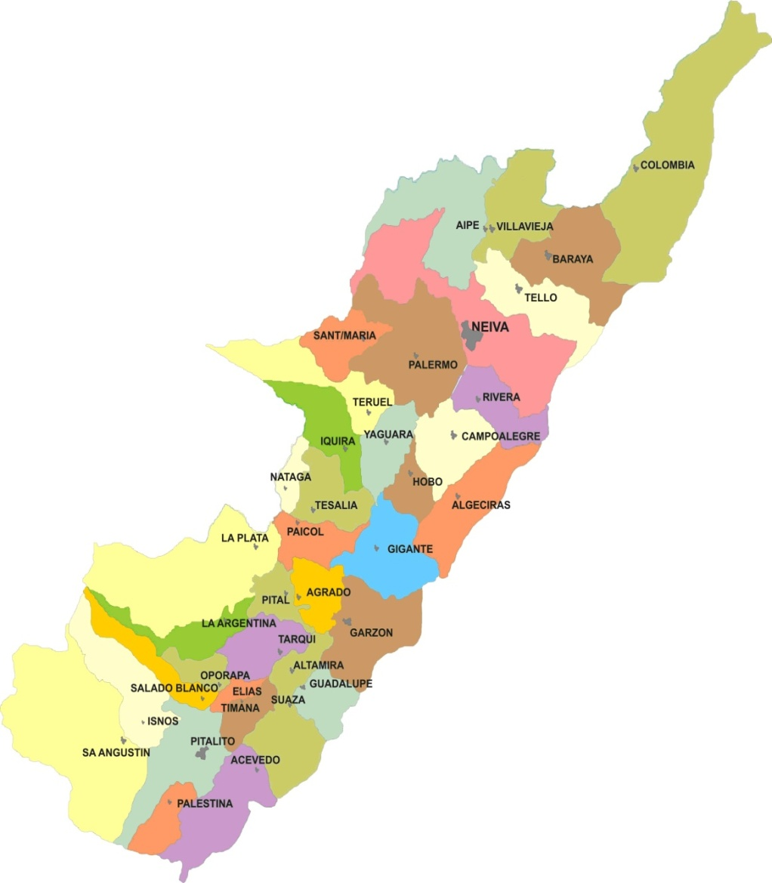
Oferta Judicial
El departamento del Huila tiene 37 municipios y una población estimada de 1.188.314 habs., para una oferta de 12,3 jueces/100.000 habs.

Slide 30
Oferta Judicial

Slide 31
Jurisdicción Penal Municipal

Slide 32
Jurisdicción Penal Municipal

Slide 33
Jurisdicción Penal Municipal - Conocimiento
INGRESOS
Total Procesos: 2.464
Total Tutelas: 1.383

Slide 34
Jurisdicción Penal Municipal - Conocimiento
EGRESOS

Slide 35
Jurisdicción Penal Municipal - Garantías
INGRESOS

Slide 36
Jurisdicción Penal Municipal - Garantías
EGRESOS

Slide 37
Jurisdicción Civil – Municipal

Slide 38
Jurisdicción Civil – Municipal
INGRESOS
Total Procesos: 9.861
Total Tutelas: 2.748

Slide 39
Jurisdicción Civil – Municipal
EGRESOS

Slide 40
Promiscuos de Circuito

Slide 41
Promiscuos de Familia
369
209

Slide 42
Promiscuos de Familia
2017
39%

Slide 43
Promiscuos de Familia
2017
587
-29%
418
-4%
39%
226
-34%

Slide 44
Civil del Circuito
EGRESOS
- 10%

Slide 45
Civil del Circuito
INGRESOS

Slide 46
Civil del Circuito
EGRESOS

Slide 47
Penal del Circuito
14%
EGRESOS
21%
87%

Slide 48
Penal del Circuito
INGRESOS
SIN JUZGADO 5º (Ley 600)

Slide 49
Penal del Circuito
EGRESOS

Slide 50
Penal Especializados

Slide 51
Ejecución de Penas

Slide 52
Penal Adolescentes – Circuito

Slide 53
Penal Adolescentes – Municipal
16%

Slide 54
Laboral del Circuito

Slide 55
Laboral del Circuito
INGRESOS

Slide 56
Laboral del Circuito
EGRESOS
82%

Slide 57
Pequeñas Causas - Civil

Slide 58
Pequeñas Causas - Civil
En tan solo 15 meses de funcionamiento, los Jueces de Pequeñas Causas y Competencia Múltiple recibieron cerca de 3.250 procesos cada uno, para un promedio de entradas de 200 procesos mensuales.
Para resolver esta situación, se adoptaron las siguientes medidas:
Suspensión del reparto de las acciones de tutela (Acuerdo No. CSJHUA17-439).
Delimitación de la jurisdicción de los juzgados: comunas 1 y 5 (Acuerdo No. CSJHUA17-466).
Cierre del reparto de los procesos ejecutivos, con excepción de aquellos en los que se ejercitaran derechos reales (Acuerdos No. CSJHUA17-466 y No. CSJHUA17-502).

Slide 59
Pequeñas Causas - Laboral

Slide 60
Administrativos

Slide 61
Administrativos
El egreso promedio efectivo aumentó un 19% respecto del año anterior.
Como en periodos anteriores se destaca el rendimiento del Juzgado 006, que alcanzó egresos de 408 procesos en materia contencioso administrativa, seguido del Juzgado 002 que tuvo 405 procesos.
La especialidad pasó de finalizar menos de 4 procesos mensuales en 2016 a 16 procesos por mes en 2017, logrando una reducción del 59% en el inventario de los procesos escritos.

Slide 62
Tribunal Superior - Penal

Slide 63
Tribunal Superior - Civil

Slide 64
Tribunal Administrativo

Slide 65
Sala Disciplinaria

Slide 66
Orden del día
Ejes de Acción
Rendimiento 2017
Calificación 2018
Buenas prácticas

Slide 67
Calificación de servidores judiciales – 2017
Acuerdo PSAA16-10618
Factores de calificación:
Calidad | 42 | > 2
Rendimiento | 45 | > 5
Organización | 12 | < 4
Publicaciones | 1 | < 3

Slide 68
Calificación de servidores judiciales – 2017
Acuerdo PSAA16-10618

Slide 69
Calificación de servidores judiciales – 2017
Acuerdo PSAA16-10618
Pérdida de competencia:
cuando NO sea responsabilidad del funcionario
SFPC =
NPPC * CFE
NEE
:: CI - SFPC
Si IEPE < 70% INGRESOS :: EE/IE

Slide 70
Calificación de servidores judiciales – 2017
Acuerdo PSAA16-10618

Slide 71
Orden del día
Ejes de Acción
Rendimiento 2017
Calificación 2018
Buenas prácticas

Slide 72
Buenas prácticas
Planeación: metas, indicadores, controles
Metas: por sala, por semana, por empleado
Método
lunes para sustanciación, tutelas, ponerse al día
viernes: organizar, revisar, programar
Controles: NO delegar estadística
Radar: Ojo con procesos antiguos
Especializar: trabajo en serie – agrupar por temas
Comunicación permanente

Slide 73
Buenas prácticas
8. Clasificar expedientes al despacho:
A. trámite: 8 días
A. interlocutorios: 15 días
Sentencias escritas: 2 meses
9. Calificar la demanda:
Demanda que llega, demanda que se califica
Demanda que llega, demanda que entra al despacho en grupo prioritario (tutelas y demandas)
Control 30 días de entrada
Libro Diario Excel: auto admisorio/inadmisorio/rechazo
Inadmisiones: subsanaciones (5 días)
Término de 1 año

Slide 74
Buenas prácticas
10. Identificar cuellos de botella en los procesos: cuál es el problema: autos o sentencias? Concentrar el equipo en lo que esta atrasado
11. Identificar cuellos de botella en el despacho: secretario demora entrada, Sustanciador no rinde, Juez no rinde, Sala no rinde.
12. Primero lo más antiguo y difícil
13. Desbloquear: entreténgase en algo fácil
14. No quitarle tiempo al sustanciador: Judicantes en proceso de apoyo: audiencias, diligencias, tutelas sencillas

Slide 75
Buenas prácticas
15. Agrupar agenda por temas
16. Asegurar la realización de la audiencia o diligencia
17. Trabajo en equipo: flexibilidad en tareas y respaldo (Comunicación permanente)
18. Control de la secretaria diario:
revisar qué llegó, demandas admitidas y salidas (decisiones que ponen fin)
secretario al día con oficios, comisorios, etc. diariamente.

Slide 76
Buenas prácticas
19. Nunca suspender audiencia: preferible receso
20. Si toca suspender, fijar fecha inmediata
21. Sentencia simple: no antecedentes, para eso esta la fijación del litigio
22. Sentido del fallo debe ser muy excepcional: es dispendioso, toca justificar
23. Pla A – Plan B – Plan C - Plan Z

Slide 77
Buenas prácticas
El despacho es el reflejo del juez
Genere conciencia de calidad: somos los mejores
Nadie es perfecto – nadie es igual a otro
Lo perfecto es enemigo de lo bueno
Sea flexible
El empleado se congestiona igual que el juez
Compromiso es más que cumplir con el deber

Slide 78
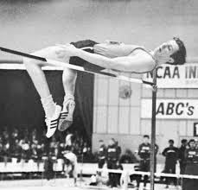
Conclusión
Dick Fosbury

Slide 79
Conclusión
“Si buscas resultados distintos no sigas haciendo lo mismo”.
Albert Einstein

Slide 80
Muchas Gracias!

Slide 81
Gracias
jdussanh@cendoj.ramajudicial.gov.co

